Slide 1
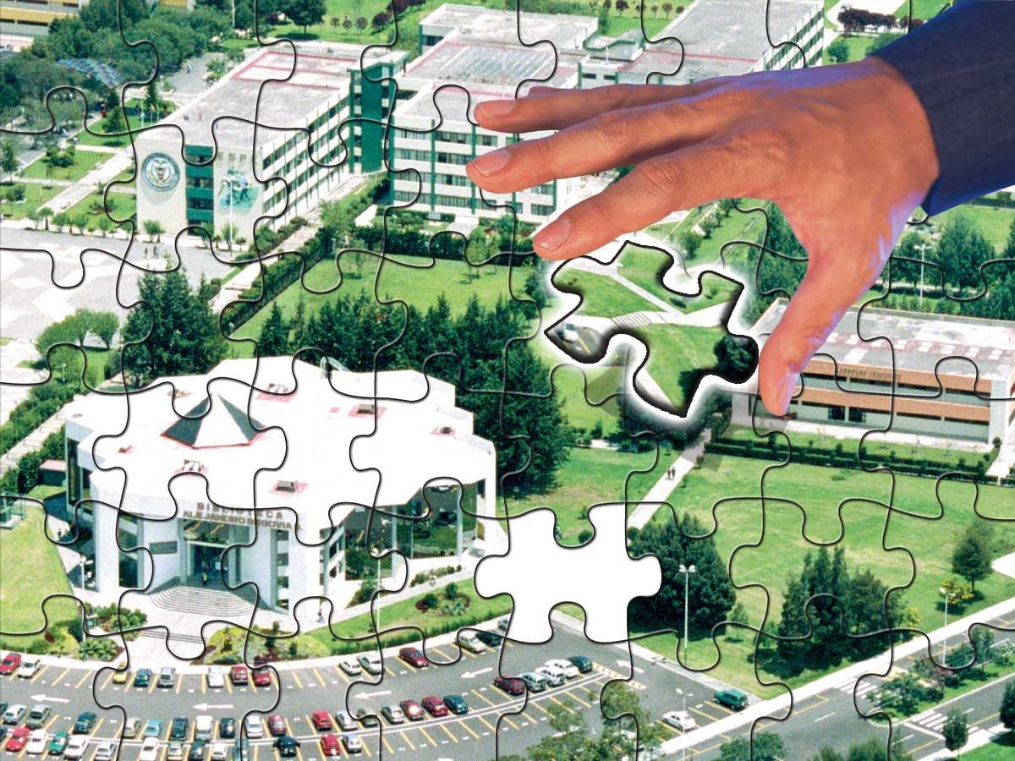
EN LA ESPE
CONSTRUIMOS EL PAIS

Slide 2
INCIDENCIA DEL JUEGO DIRIGIDO
EN EL DESARROLLO MOTOR
EN NIÑOS/AS DE EDUCACION INICIAL (E.I.)
DEL SECTOR RURAL DE LA PROVINCIA DE PICHINCHA
COORDINADORA:
Dra. Carmita Quisphe
DIRECTOR DE TESIS:
Dr. Emilio Techachal
OPONENTE:
Dr. Jorge Barba
Lic. Amílcar Salgado
Lcda. Ma. Fernanda Arias
AUTORES:

Slide 3
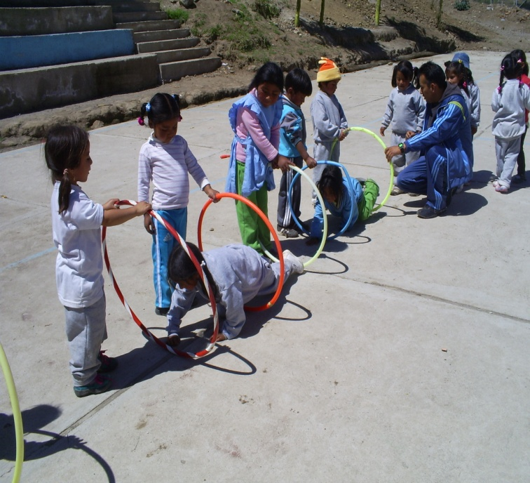
Capitulo I EL PROBLEMA
Planteamiento del Problema
Piaget plantea que: "Pese a los pronósticos proféticos de los grandes educadores, la pedagogía tradicional ha considerado siempre al juego como una especie de basura mental o al menos como una seudo-actividad carente de significación funcional y aún nociva para los niños, a quienes distrae de sus deberes" (Piaget, 1979).

Slide 4
Objetivo general
Determinar la incidencia del juego dirigido en el desarrollo motor, en los niños de E.I. del sector rural de la Provincia de Pichincha.
Objetivos específicos
Evaluar a la muestra de investigación, el desarrollo motor antes y después de la práctica de los juegos, mediante el test: SIMEM (Sistema Instrumental para la Medición de la Motricidad)
Proponer juegos dirigidos que impacten de manera directa las diferentes habilidades motrices básicas en los niños de E.I.
Establecer la relación entre la recreación y la educación formal de los infantes, por medio de la observación directa del comportamiento de los sujetos de la muestra, tomando como referente las características y objetivos tanto de la recreación como de educación.

Slide 5
JUSTIFICACION E IMPORTANCIA
RECREACION
JUEGO
TIEMPO LIBRE
E.I
JUEGO
J. DIRIGIDO
Estrategia metodológica
Habilidades motrices básicas
RECREACION
Desarrollo
Descanso
Diversión
Capacidad física
Capacidad intelectual
Capacidad Social

Slide 6
Capitulo II MARCO TEORICO
EL JUEGO
Conceptualización del juego: se puede señalar que es una actividad libre, que se desarrolla de forma espontánea, con tendencia recreativa y que sigue reglas planteadas por los propios participantes y que son susceptibles de variaciones constantes.
Positivo | Negativo
Estimula las relaciones cognoscitivas, afectivas, verbales, psicomotoras y sociales Transmite valores, actitudes, formas de pensar, formas de relación, necesarias para la integración en una determinada sociedad. | No se reconoce el verdadero valor educativo de jugar, su gratuidad y las virtudes que lo caracterizan, es más, se ha calificado como una actividad poco importante, poco seria, improductiva y que conlleva una pérdida de tiempo.

Slide 7
CARACTERISTICAS DEL JUEGO
Diferentes grados de estructuración | El juego posee reglas propias y la estructuración de un juego estará dada por el nivel de complejidad de las reglas que lo determinan.
Ficción | Se puede afirmar que jugar es hacer el “como si” de la realidad, teniendo al mismo tiempo conciencia de esa ficción.
Efecto característico | “el juego es una vía de escape de las tensiones que generan en el niño algunos acontecimientos de la vida real”. (Beltrán, 1991).
Seriedad | En el niño, el juego es una actividad seria porque en ella “pone en juego” todos los recursos y capacidades de su personalidad.
Placer | “Cabe señalar que el juego es una actividad fuente de placer, divertida, que generalmente suscita excitación”. (Guzmán J. L., 2010)
Espacio y tiempo | El juego tiene un espacio y un tiempo determinado “lugar sagrado”. (Kotliarrenco, 1996)

Slide 8
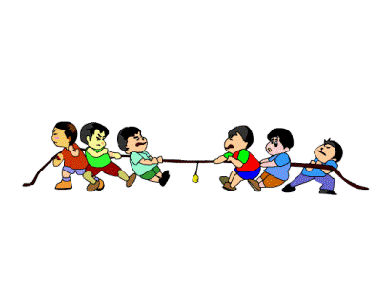
Desde el punto de vista COGNITIVO
Juegos fusiónales o de acción
Juegos de construcción
Juegos simbólicos
Juegos de reglas
Desde el punto de vista SOCIAL
Juego solitario
Juegos de espectador o comportamiento observador
Juego paralelo
Juego asociativo
Juego cooperativo
CLASIFICACION DEL JUEGO
Desde el punto de vista FISICO
Estereotipias rítmicas
Juego de ejercicio
Juego de acoso y derribo
Juego dirigido

Slide 9
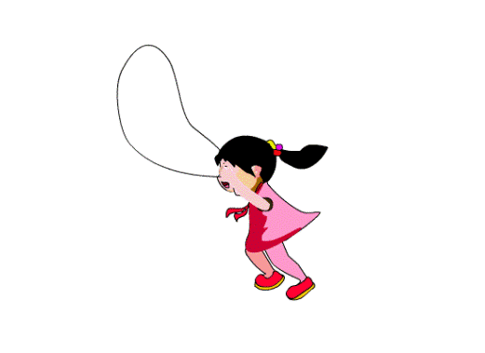
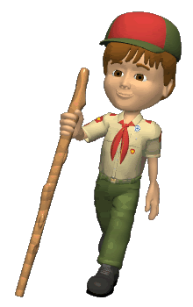
JUEGO DIRIGIDO
Favorecen el “conjunto de movimientos locomotores globales o gruesos que aparecen en un contexto lúdico”.
Este tipo de juegos puede darse en actividades individuales o grupales y ayudan a que los niños y niñas corren, saltan, escalan, empujan y arrastran.
En E.I. es un importante medio educativo, como también recurso didáctico ya que a través de él, el niño consigue multitud de aprendizajes de una forma fácil, motivadora y que aporta una gran transferencia para otros aprendizajes.

Slide 10
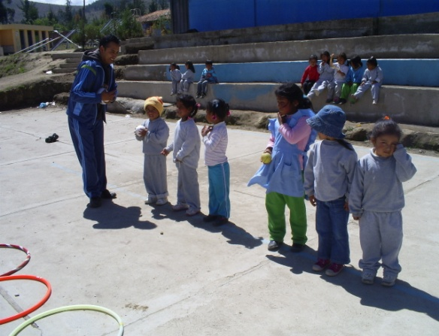
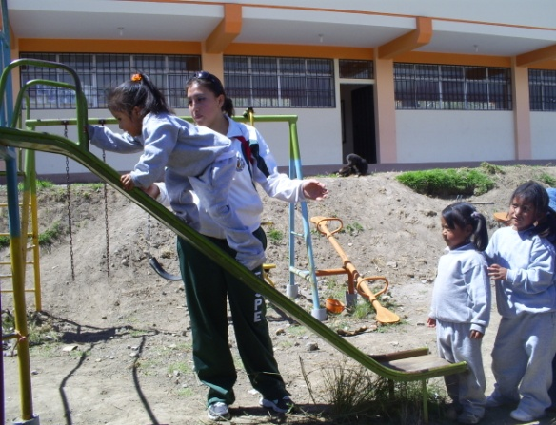
CARACTERISTICAS
CONSIDERACIONES
Edad
Capacidades físicas
JUGOS DIRIGIDOS QUE INCIDEN EN EL DESARROLLO MOTOR
Aprendizaje de distintos tipos de conocimientos y habilidades.
Intereses
Organización homogénea
Favorecimiento el lenguaje, la memoria, el razonamiento, la atención y la reflexión.
Tiene un fin concreto
Su función acorde a las necesidades
Favorece el respeto a turnos y opiniones .
Se puede jugar según el gusto
Tiene reglas sencillas
Planificación del juego dirigido
Conocer los objetivos
Realizar evaluaciones
LABOR DEL ESPECIALISTA
Juego tradicional
Rondas
Juego cooperativo
Juego motor
Juego de baile

Slide 11
JUEGO DIRIGIDO
J. Tradicional
Rondas
J. Cooperativo
J. Motor
J. Baile
son los juegos clásicos que se realizan sin ayuda de juguetes se juega con el propio cuerpo o con recursos fácilmente disponibles en la naturaleza
son juegos colectivos de los niños que se transmiten por tradición. Se cantan con rimas y haciendo con movimiento
es un juego donde grupos de jugadores pueden tomar comportamientos cooperativos.
Son los juegos que producen en el niño una movilización amplia de su sistema motor constituyendo un gran medio educativo que influye en la evolución del niño.
Son dinámicas que se realizan entre las personas que bailan al ritmo de la música. En ellas hay que seguir una serie de normas que dicta el animador.

Slide 12
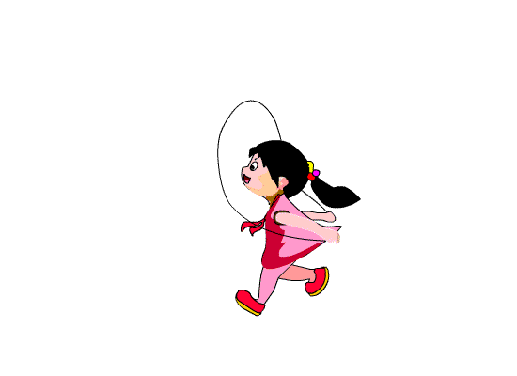
DESARROLLO MOTOR
Lopategui (2001) el estudio del aprendizaje y desarrollo de las habilidades motoras básicas ya sean finas o gruesas. Forma parte del desarrollo humano por la integración del organismo con el medio y la esfera social
HABILIDADES MOTRICES BASICAS
Actividades motoras básicas úsales de la motricidad humana que se realizan según patrones característicos aparecen desde el nacimiento y evolucionan conjuntamente
LOCOMOCION
MANIPULACION
Caminar
Correr
Trepar
Reptar
Escalar
Cuadrupedia
Saltar
Proyección-lanzar
Recepción-capturar

Slide 13
HABILIDADES MOTRICES BASICAS EN EL DESARROLLO DEL NIÑO
LOCOMOCION
MANIPULACION
CARRERA:
18-20 meses accidental
5 años
SALTO:
3 años saltan con pies unidos
4 con un solo pie
LANZAR Y CAPTURAR
3 años dirección de lanzar pero capturan torpemente
4 años lanzan con punteria
TREPAR
15 meses cuando los niños son capaces de subir
ESCALAR
3años bajan y suben solos
4años con objetos
CUADRUPEDIA
9 y 10 meses
11 meses CAMINA
REPAR
Se desplazan por el suelo 6-8 meses

Slide 14
CAPITULO III METODOLOGIA
TIPO DE INVESTIGACION
CORRELACIONAL
Se desea establecer el tipo de relación que tiene el juego dirigido en el desarrollo motor de los niños
POBLACION
Para realizar nuestro estudio de investigación se eligieron a los estudiantes de nivel inicial, 3000 niños/as de 3 a 5 años de edad de Educación Inicial del sector rural de la Provincia de Pichincha.
MUESTRA
Se tiene planteada dos hipótesis:
EL USO DEL JUEGO DIRIGIDO SI INCIDE EN EL DESARROLLO MOTOR DE LOS NIÑOS DE E.I.
Ho: Hipótesis Nula
EL USO DEL JUEGO DIRIGIDO NO INCIDE EN EL DESARROLLO MOTOR DE LOS NIÑOS DE E.I.
H1 Hipótesis Alternativa
se aplica la fórmula la muestra probabilística estratificada,

Slide 15
POBLACIÓN Y MUESTRA
Dónde:
n = Muestra a calcular
N = Tamaño del Universo3000
E= Margen de error (5%)
Fórmula
n = 3000
8,4975
n = 353

Slide 16
CUADRO DE ESTRATOS PROVINCIA DE PICHINCHA | CANTON | PARROQUIA RURAL | ESTRATO A 4-5 | ESTRATO B 3-4
 | CAYAMBE | Azcasubi | 20
 |  | Cangahua | 25
 |  | Olmedo | 21
 |  | Oton | 20
 |  | Cuzubamba | 20
 | MEJIA | Aloag | 25
 |  | Aloasi | 21
 |  | Cutuglaua | 22
 |  | El chaupi | 22
 |  | Manuel Cornejo Astorga | 21
 |  | Tambillo | 20
 |  | Uyumbicho | 21
 | PEDRO MONCAYO | Malchingui |  | 18
 |  | Tocachi |  | 18
 |  | Tupigachi |  | 20
 |  | La esperanza |  | -
 | SAN MIGUEL DE LOS BANCOS | Mindo |  | 20
 | RUMIÑAHUI | Cotogchoa |  | 19
 |  | Rumipamba |  | -
TOTAL | MUESTRA 353 |  | 258 | 95

Slide 17
RECOLECCION DE LA INFORMACION
INSTRUMENTOS
Cuestionar
Fichas
Encuesta
Test: Sistema instrumental para la medición de la motricidad de los niños de 1 a 6 años
TECNICAS
PRUEBA
PILOTO
PRUEBAS PERIODICAS

Slide 18
Capitulo IV ANALISIS E INTERPRETACION DE RESULTADOS
Hipótesis Nula Ho.
Hipótesis
Alternativa
H1
El uso del juego dirigido no incide en el desarrollo motor de los niños/as de educación inicial.
El uso del juego dirigido si incide en el desarrollo motor de los niños/as de educación inicial.

Slide 19
ESTRATEGIA
Juego dirigido
Grupo 1
Estrato A-B
GRUPO 1
Estrato A-B
INICIO
8 DIMENSIONES
FINAL
Por lo expuesto para determinar los v grados de libertad en muestras pareadas aplicamos la siguiente formula :
v = n-1
v = 8-1
v = 7

Slide 20
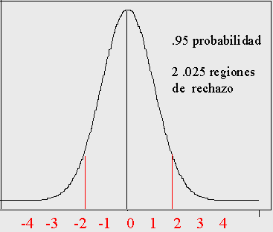
NIVEL DE SIGNIFICANCIA Y LA ZONA DE RECHAZO
Distribución: t-Student
α=0,05
α/2=0,025
1−α/2=0,975
Se determina que con una significancia del 5% es decir una certeza del 95%,

Slide 21
TABLA 1: VALORES t TABULADOS
 | 1 − α
v | 0.75 | 0.80 | 0.85 | 0.90 | 0.95 | 0.975 | 0.99 | 0.995
1 | 1.000 | 1.376 | 1.963 | 3.078 | 6.314 | 12.706 | 31.821 | 63.657
2 | 0.816 | 1.061 | 1.386 | 1.886 | 2.920 | 4.303 | 6.965 | 9.925
3 | 0.765 | 0.978 | 1.250 | 1.638 | 2.353 | 3.182 | 4.541 | 5.841
4 | 0.741 | 0.941 | 1.190 | 1.533 | 2.132 | 2.776 | 3.747 | 4.604
5 | 0.727 | 0.920 | 1.156 | 1.476 | 2.015 | 2.571 | 3.365 | 4.032
6 | 0.718 | 0.906 | 1.134 | 1.440 | 1.943 | 2.447 | 3.143 | 3.707
7 | 0.711 | 0.896 | 1.119 | 1.415 | 1.895 | 2.365 | 2.998 | 3.499
8 | 0.706 | 0.889 | 1.108 | 1.397 | 1.860 | 2.306 | 2.896 | 3.355
9 | 0.703 | 0.883 | 1.100 | 1.383 | 1.833 | 2.262 | 2.821 | 3.250
10 | 0.700 | 0.879 | 1.093 | 1.372 | 1.812 | 2.228 | 2.764 | 3.169
11 | 0.697 | 0.876 | 1.088 | 1.363 | 1.796 | 2.201 | 2.718 | 3.106
12 | 0.695 | 0.873 | 1.083 | 1.356 | 1.782 | 2.179 | 2.681 | 3.055
13 | 0.694 | 0.870 | 1.079 | 1.350 | 1.771 | 2.160 | 2.650 | 3.012
14 | 0.692 | 0.868 | 1.076 | 1.345 | 1.761 | 2.145 | 2.624 | 2.977
15 | 0.691 | 0.866 | 1.074 | 1.341 | 1.753 | 2.131 | 2.602 | 2.947
16 | 0.690 | 0.865 | 1.071 | 1.337 | 1.746 | 2.120 | 2.583 | 2.921
17 | 0.689 | 0.863 | 1.069 | 1.333 | 1.740 | 2.110 | 2.567 | 2.898
18 | 0.688 | 0.862 | 1.067 | 1.330 | 1.734 | 2.101 | 2.552 | 2.878
19 | 0.688 | 0.861 | 1.066 | 1.328 | 1.729 | 2.093 | 2.539 | 2.861
20 | 0.687 | 0.860 | 1.064 | 1.325 | 1.725 | 2.086 | 2.528 | 2.845

Slide 22
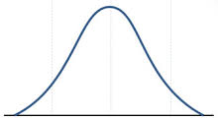
{ t
-2,365 o t
2,365}
Por lo que la zona de rechazo de la hipótesis nula es:
-2,365
2,365

Slide 23
α=0,20
α/2=0,10
1−α/2=0,90
Se determina que con una significancia del 20% es decir una certeza del 80%,

Slide 24
TABLA 1: VALORES t TABULADOS
 | 1 − α
v | 0.75 | 0.80 | 0.85 | 0.90 | 0.95 | 0.975 | 0.99 | 0.995
1 | 1.000 | 1.376 | 1.963 | 3.078 | 6.314 | 12.706 | 31.821 | 63.657
2 | 0.816 | 1.061 | 1.386 | 1.886 | 2.920 | 4.303 | 6.965 | 9.925
3 | 0.765 | 0.978 | 1.250 | 1.638 | 2.353 | 3.182 | 4.541 | 5.841
4 | 0.741 | 0.941 | 1.190 | 1.533 | 2.132 | 2.776 | 3.747 | 4.604
5 | 0.727 | 0.920 | 1.156 | 1.476 | 2.015 | 2.571 | 3.365 | 4.032
6 | 0.718 | 0.906 | 1.134 | 1.440 | 1.943 | 2.447 | 3.143 | 3.707
7 | 0.711 | 0.896 | 1.119 | 1.415 | 1.895 | 2.365 | 2.998 | 3.499
8 | 0.706 | 0.889 | 1.108 | 1.397 | 1.860 | 2.306 | 2.896 | 3.355
9 | 0.703 | 0.883 | 1.100 | 1.383 | 1.833 | 2.262 | 2.821 | 3.250
10 | 0.700 | 0.879 | 1.093 | 1.372 | 1.812 | 2.228 | 2.764 | 3.169
11 | 0.697 | 0.876 | 1.088 | 1.363 | 1.796 | 2.201 | 2.718 | 3.106
12 | 0.695 | 0.873 | 1.083 | 1.356 | 1.782 | 2.179 | 2.681 | 3.055
13 | 0.694 | 0.870 | 1.079 | 1.350 | 1.771 | 2.160 | 2.650 | 3.012
14 | 0.692 | 0.868 | 1.076 | 1.345 | 1.761 | 2.145 | 2.624 | 2.977
15 | 0.691 | 0.866 | 1.074 | 1.341 | 1.753 | 2.131 | 2.602 | 2.947
16 | 0.690 | 0.865 | 1.071 | 1.337 | 1.746 | 2.120 | 2.583 | 2.921
17 | 0.689 | 0.863 | 1.069 | 1.333 | 1.740 | 2.110 | 2.567 | 2.898
18 | 0.688 | 0.862 | 1.067 | 1.330 | 1.734 | 2.101 | 2.552 | 2.878
19 | 0.688 | 0.861 | 1.066 | 1.328 | 1.729 | 2.093 | 2.539 | 2.861
20 | 0.687 | 0.860 | 1.064 | 1.325 | 1.725 | 2.086 | 2.528 | 2.845

Slide 25
Por lo que la zona de rechazo de la hipótesis nula es:
{ t
-1,415 o t
1,415}
-1,415
1,415

Slide 26
CÁLCULO DE LA ESTADISTICA DE LA PRUEBA
Diagnostico Inicial y Posterior,
realizados a los niños/as de E.I.
ESTRATO B: NIÑOS/AS DE 3 AÑOS
DIMENSIÓN DEL DESARROLLO MOTOR | DIAGNÓSTICO INICIAL DEL DESARROLLO MOTOR EN EL GRUPO DE ESTUDIO (a) | VALORACIÓN POSTERIOR A LA APLICACIÓN DE LAS ESTRATEGIAS DE JUEGO (p) | D DIFERENCIA (d=p-a)
CORRER | 89,09 | 90,27 | 1,18
TREPAR | 95,00 | 95,00 | -
REPTAR | 63,33 | 94,50 | 31,17
ESCALAR | 47,50 | 48,50 | 1,00
CUADRUPEDIA | 95,00 | 95,00 | -
SALTAR | 40,63 | 42,10 | 1,48
CAMINAR | 59,86 | 67,43 | 7,57
LANZAR Y CAPTURAR | 53,82 | 55,96 | 2,14
PROMEDIO |  |  | 5,57
DESVIACIÓN ESTÁNDAR |  |  | 10,62
NÚMERO DE ELEMENTOS |  |  | 8,00
ESTRATO A: NIÑOS/AS DE 4 AÑOS
DIMENSIÓN DEL DESARROLLO MOTOR | DIAGNÓSTICO INICIAL DEL DESARROLLO MOTOR EN EL GRUPO DE ESTUDIO (a) | VALORACIÓN POSTERIOR A LA APLICACIÓN DE LAS ESTRATEGIAS DE JUEGO (p) | d DIFERENCIA (d=p-a)
CORRER | 253,09 | 254,45 | 1,36
TREPAR | 85,33 | 127,00 | 41,67
REPTAR | 258,00 | 258,00 | -
ESCALAR | 116,50 | 120,00 | 3,50
CUADRUPEDIA | 153,00 | 164,17 | 11,17
SALTAR | 139,17 | 180,85 | 41,68
CAMINAR | 197,57 | 207,00 | 9,43
LANZAR Y CAPTURAR | 196,62 | 203,29 | 6,67
PROMEDIO |  |  | 14,43
DESVIACIÓN ESTÁNDAR |  |  | 17,23
NÚMERO DE ELEMENTOS |  |  | 8,00

Slide 27
Para este estudio, al tratarse de muestras pareadas, el valor de la estadística de prueba se calcula por medio de la siguiente fórmula:
t 3=
t 4=
t 3=
5,57 x
8
t 4=
14,43 x
8
10,62
17,23
t 3= 1,48
t 4= 2,37

Slide 28
Conclusión
1
Con una significancia del 5%, es decir una certeza del 95% se puede señalar que: Para los niños (as) de 3 AÑOS, el valor calculado de t = 1,48 cae en la zona de aceptación de la hipótesis nula Ho, por lo que se concluye que “El uso del juego dirigido NO INCIDE en el desarrollo motor de los niños/as de educación inicial de tres años de edad”
Conclusión
2
Para los niños (as) de 4 AÑOS, el valor calculado de t = 2,37 cae en la zona de rechazo de la hipótesis nula Ho, por lo que se concluye que “El uso del juego dirigido SI INCIDE en el desarrollo motor de los niños/as de educación inicial de 4 años de edad”.

Slide 29
Resultados de la aplicación del
juego dirigido
en el desarrollo motor de los niños/as

Slide 30
CAPITULO V CONCLUSIONES Y RECOMENDACIONES
Conclusión 1
Conclusión
2
Con una significancia del 5%, es decir una certeza del 95% se concluye que en los niños(as) de 3 años, “el uso del juego dirigido NO incide en el desarrollo motor”, mientras que en los niños de 4 años “el uso del juego dirigido SÍ incide en el desarrollo motor”.
Con una significancia del 20%, es decir una certeza del 80% se concluye que tanto para los niños(as) de 3 años como de 4 años, “el uso del juego dirigido SÍ incide en el desarrollo motor”.

Slide 31
Conclusión
3
Utilizar los juegos que los niños practican habitualmente en el espacio de recreo dentro de un sistema regular de aprendizaje con un fin educativo, es una propuesta que requiere de la integración de todas las aristas que componen el sistema educativo, los padres necesitan entender que no se “juega por jugar”, los compañeros maestros deben entender la “bulla” como parte del aprendizaje, los directivos incentivar a los maestro a aplicar el juego como estrategia para el desarrollo en el sistema regular y los niños aprender que todo juego tiene su espacio y su tiempo

Slide 32
Recomendación
1
Recomendación
2
Es importante que los docentes promuevan el juego dirigido como herramienta para el desarrollo motor.
Promover el juego en los niños al aire libre durante la jornada diaria como alternativa y refuerzo de la educación formal.

Slide 33
Recomendación
3
Recomendación
4
Considerar al juego con su esencia recreativa.
Los juegos deben ser interesantes ya que de esta manera fortalecemos la recreación, dosificada con la educación.
Si forzamos la repetición de los juegos desplomaríamos en un aburrimiento y sedentarismo en los niños

Slide 34
Recomendación
5
Conocer el desarrollo motor de los dos estratos ya que sus necesidades son distintas.

Slide 35
PROPUESTA

